Slide 1



2023
中软卓越杯技术大赛
行业数字化应用创新
以赛促用、以赛促教、以赛促学、以赛促练、以赛促创
启动说明会

Slide 2

赛事背景
数字经济引领产业发展，新一代信息技术推进行业数字化转型。为了更好地响应数字化转型的国家战略，中软国际教育科技集团连续多年组织面向高校的行业数字化应用技术大赛，旨在联合高等院校、行业机构等多方资源，搭建面向行业数字化前沿技术竞技、优秀人才选拔、创新成果展示以及校企对接交流合作的平台，广泛传播数字化前沿技术、普及行业数字化转型知识、推广产业优秀的数字化工具及平台、提升信息技术在行业领域工程应用实践能力，为推进行业数字化转型提供可持续发展的动力和支撑。
本届大赛特色
打破往年仅计算机工科相关专业参与的局面，积极拓展医学、金融、财经、交通等“新医科”、“新文科”专业。
@2023 北京中软国际教育科技股份有限公司

Slide 3
本届大赛上半年决赛季报名数据
大赛报名总人数
3144
1077
83
报名队伍（组）
参赛院校（所）
@2023 北京中软国际教育科技股份有限公司

Slide 4

本届大赛赛道说明
本届中软卓越杯大赛以“行业数字化创新应用”为主题，下设两个赛道：
（1）行业数字化应用创新赛道；（2）信息技术实践创新赛道。
参赛者根据大赛组委会提供的规范，确定创意设计主题，围绕医疗健康、金融财经、交通出行、智慧农业等行业领域，通过大数据、人工智能、物联网、云计算等新一代信息书实现行业数字化创新应用的设计与实现。
行业数字化创新应用 赛道
信息技术实践创新 赛道
关注解数字化解决行业痛点问题的能力。强调对行业痛点分析、数字化解决方案设计以及数字化工具应用，通过数据分析或软件类产品的设计实现，最终解决行业关键问题。
参赛作品的选题应具有较强的思想性、时代感、社会价值和应用背景，开发基于PC、物联网开发板、手机、移动设备或微信小程序的创新型应用。
推荐：IT 及 非IT 专业报名参与
推荐：IT 专业报名参与
@2023 北京中软国际教育科技股份有限公司

Slide 5
提交作品说明
行业数字化创新应用 赛道
信息技术实践创新 赛道
面向数字经济的全面转型，为城市、工业、农业、教育、医疗、金融、交通等领域开发创新型应用。此方向提交作品时， 必须提供视频演示说明文件，决赛时需进行现场展示。本赛道以数字化应用为主题，面向计算机相关医学、财经、交通、农业相关专业的同学参与，强调学科交叉融合，基于数据及工程意识，面向传统行业实现数字化应用创新设计。
参赛题目自拟
作品提交要求：
2-1：报告类作品：研究报告或分析报告等（word文档）
软件类作品：软件文档+完整源代码压缩包
2-2：作品介绍PPT（8-10页内）
2-3：5-8分钟的作品说明介绍视频（mp4格式）
以5G、大数据、物联网、人工智能、云计算、边缘计算等新一代信息技术为依托，通过信息带信息技术实现完整的系统应用的设计及开发工程实践。作品提交，需提供完整的设计文档及关键代码，通过演示视频完成对项目的概要说明，决赛时需现场展示。
参赛题目自拟
作品提交要求
2-1：软件设计文档+完整源代码压缩包
2-2：作品介绍PPT（8-15页内）
2-3：5-8分钟的作品说明介绍视频（mp4格式）
@2023 北京中软国际教育科技股份有限公司

Slide 6
大赛赛程安排说明
本次竞赛有两个决赛季组成。
上半年赛程安排
2023年04月20日 前完成申请报名。
2023年06月10-15日 各参赛队须在大赛网站上完成作品的调试、运行和最终的作品提交。
2023年06月15-20日 组织专家采取线上答辩的形式评审本赛区的作品，确定入围决赛的作品名单。
2023年06月30日 前完成全国总决赛答辩。
下半年赛程安排
2023年09月20日 前 完成申请报名。
2023年11月10-15日 各参赛队须在大赛网站上完成作品的调试、运行和最终的作品提交。
2023年11月15-20日 组织专家采取线上答辩的形式评审本赛区的作品，确定入围决赛的作品名单。
2023年12月 10日 前 完成全国总决赛答辩。
@2023 北京中软国际教育科技股份有限公司

Slide 7

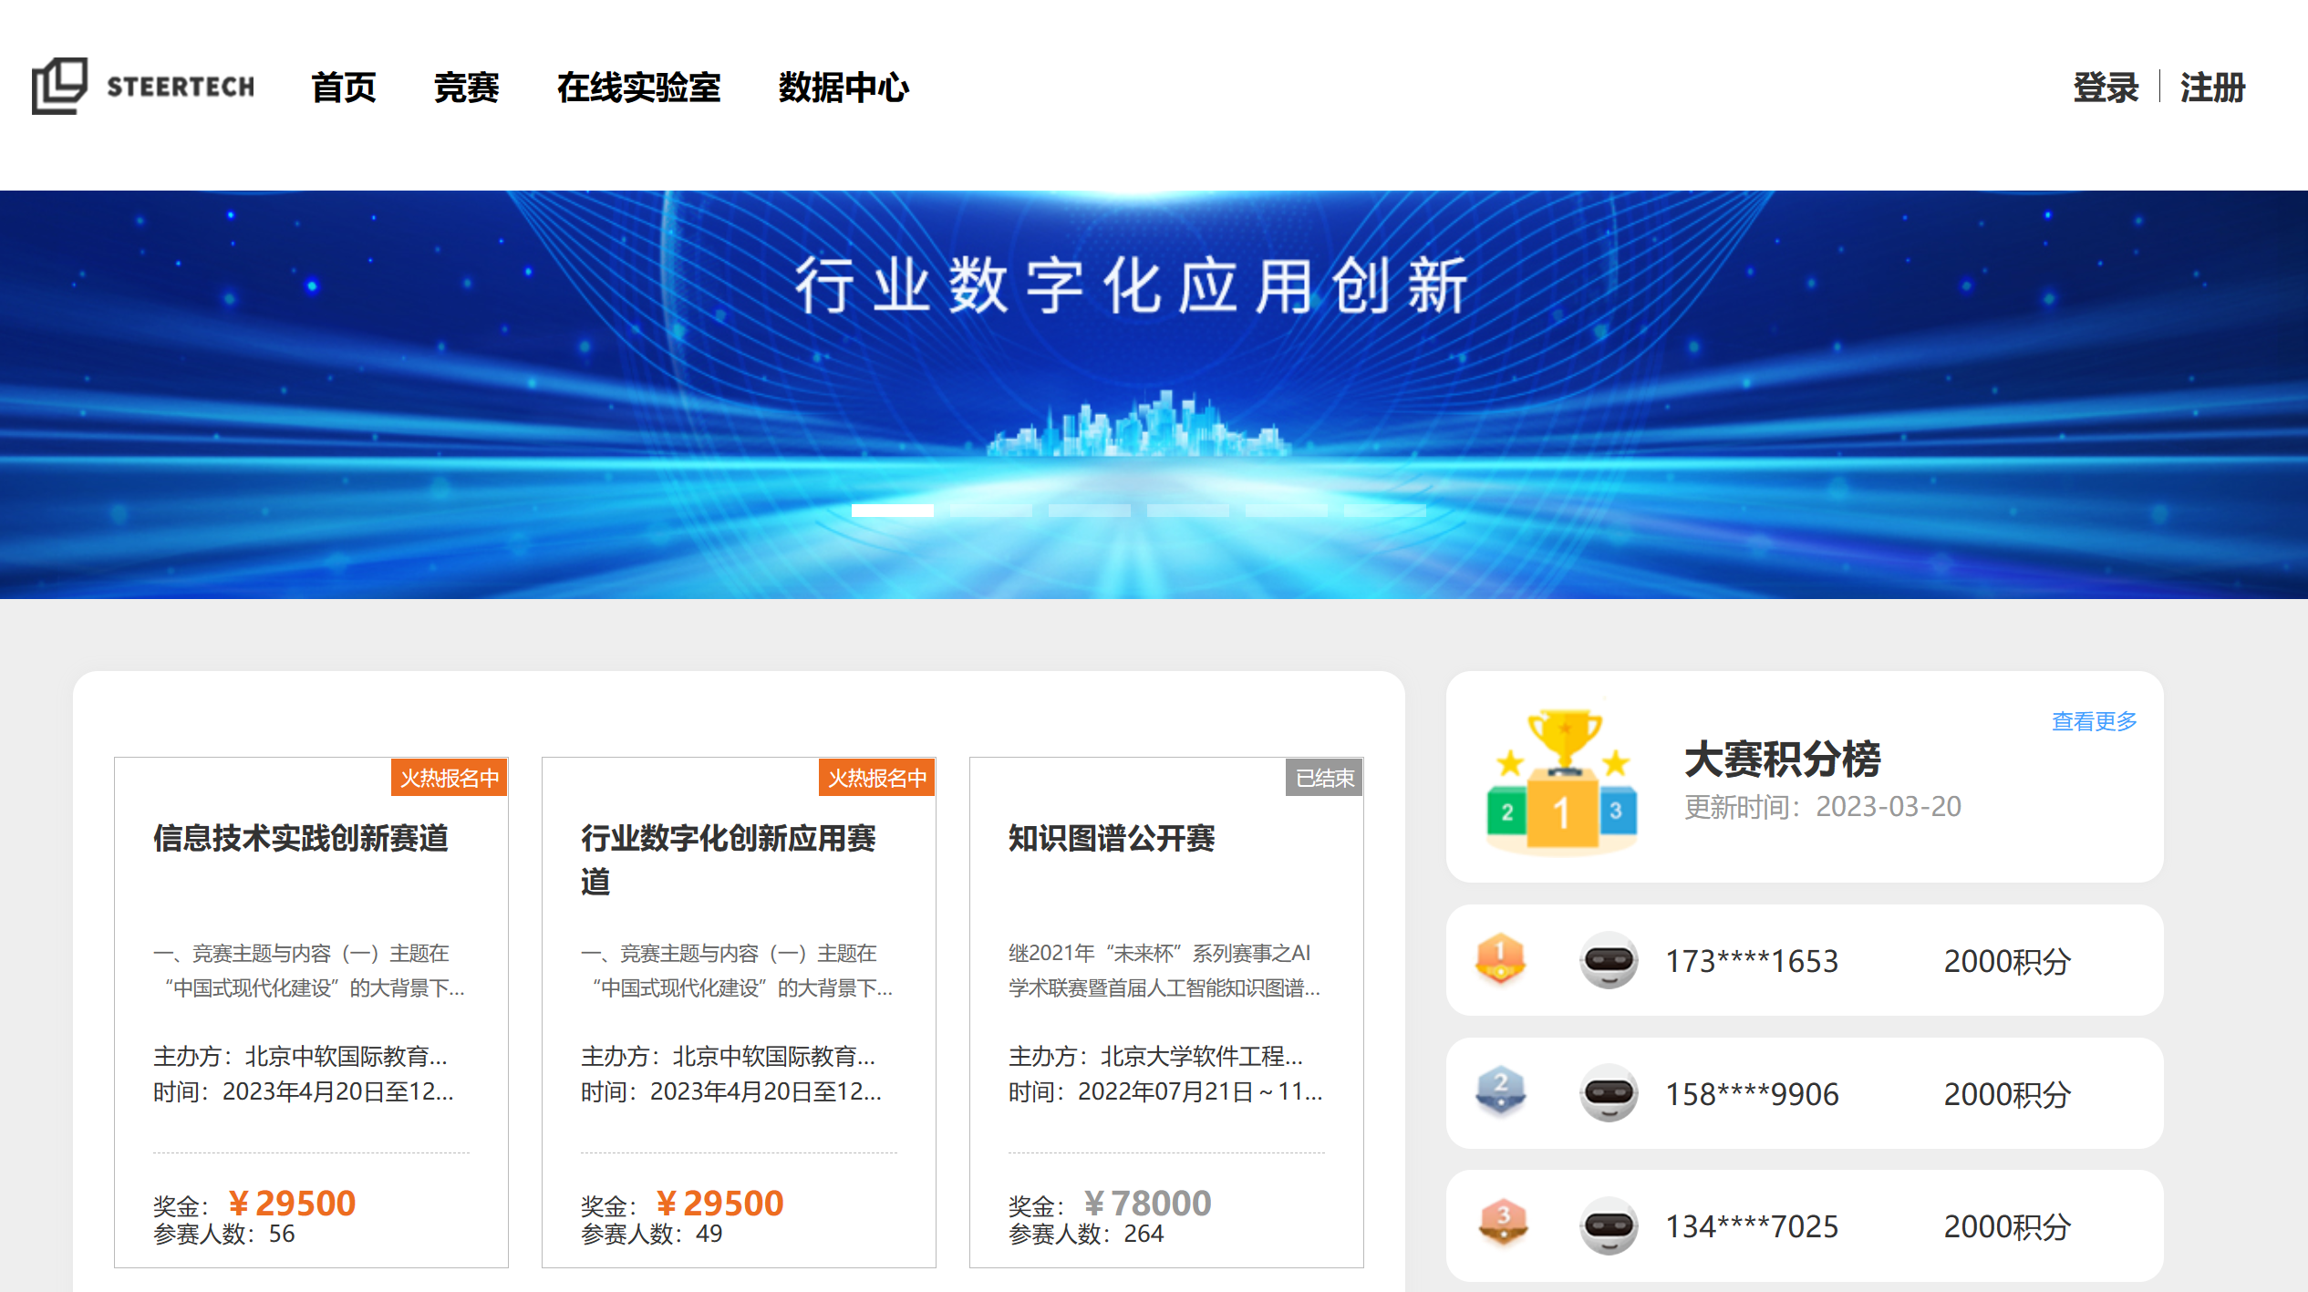
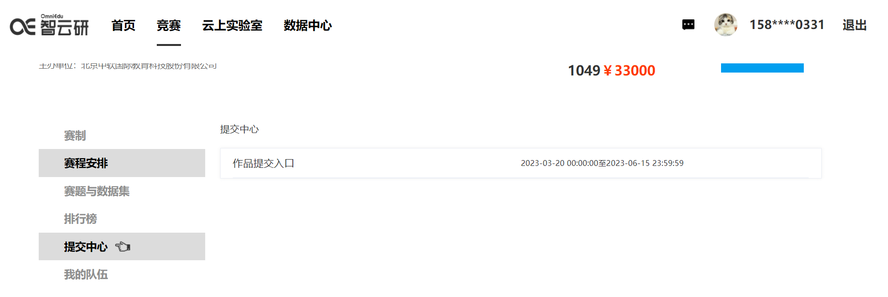

报名和作品提交
Step2：智云研平台作品提交路径
Step1：登录 智云研 平台，注册并填写信息申请
https://www.steertech.cn/#/contest/index
① 点击注册 平台用户
② 选择赛道 申请参赛
参赛申请 | 作品提交 | 结果公示
@2023 北京中软国际教育科技股份有限公司

Slide 8
评审评分标准要求
作品的立意（20%）
作品的创新性（25%）
提交作品完整性（35%）
软件类：完整的软件代码压缩包、软件设计文档、作品说明PPT、5-8分钟作品演示说明视频
报告类：行业数据分析报告或研究报告等（文档要凸显数字化思维、工具或数据分析以及模型在各行业领域的应用）、作品说明PPT 、5-8分钟作品演示说明视频
作品的价值及可行性（20%）
@2023 北京中软国际教育科技股份有限公司

Slide 9
大赛奖项设置（以上半年决赛季为例说明）
行业数字化创新应用 赛道
信息技术实践创新 赛道
一等奖：3名，奖金每组 ￥3,000 元
二等奖：10名，奖金每组 ￥1,000元
三等奖：15名，奖金组 ￥500元
优秀奖：若干，奖励奖品一份
优秀教练奖3名：奖金每人 ￥1,000元
一等奖：3名，奖金每组 ￥3,000 元
二等奖：10名，奖金每组 ￥1,000元
三等奖：15名，奖金每组 ￥500元
优秀奖：若干，奖励奖品一份
优秀教练奖3名：奖金每人 ￥1,000元
中软国际教育科技集团引入行业龙头及优质企业，为获奖选手提供“高端人才对接高端企业”的精准就业服务大礼包
@2023 北京中软国际教育科技股份有限公司

Slide 10
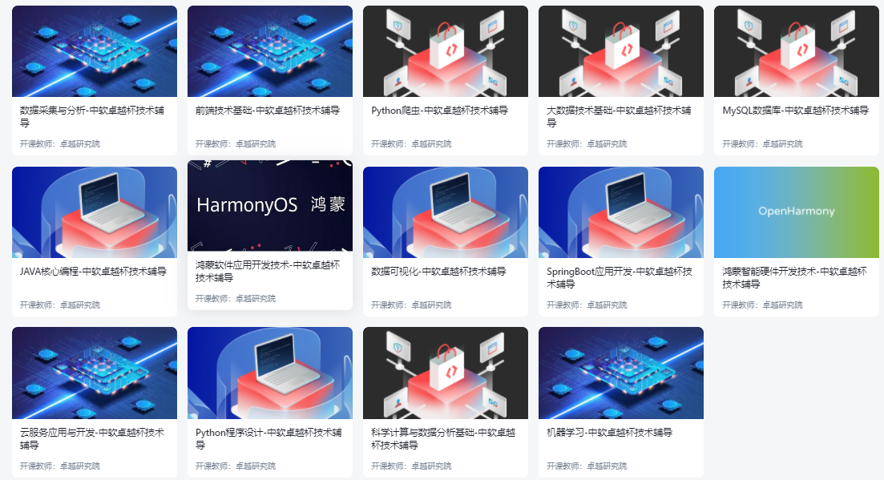

免费在线辅导课程
大赛组委会指定的学习平台
（智云枢 https://online.zretc.net/）
提供大赛在线辅导课程服务。
已为参赛选手开通智云枢平台账号。
登录方式：手机号码+默认密码（zrgj123456）或验证码
@2023 北京中软国际教育科技股份有限公司

Slide 11
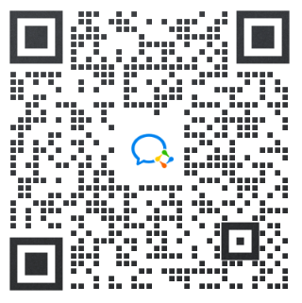
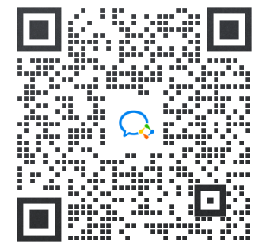
赛务咨询及业务对接
扫描 “二维码”进入报名指导微信群
联系人： 林老师
联系电话：15880490331
行业数字化创新应用 赛道指导群
信息技术实践创新 赛道指导群
赛务沟通 | 赛务通知 | 指导答疑
@2023 北京中软国际教育科技股份有限公司

